Slide 1
항공권 데이터 수집 & 분석

Slide 2
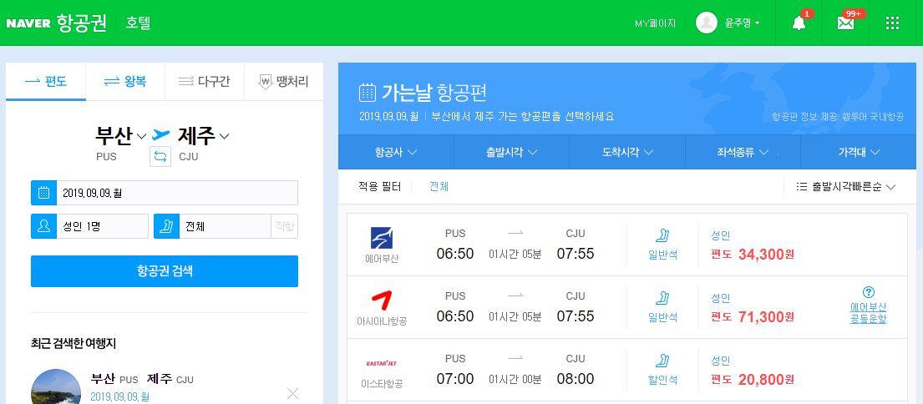
항공권 데이터 수집 & 분석
[ 목적 ]
항공권 데이터를 수집하여
(1)’어느 요일이 평균적으로 가격이 저렴한지’,
(2) ‘항공사별 요일별 가격 평균은 얼마인지’,
(3) ‘매일 항공사별 가장 저렴한 티켓가격은 얼마인지’를
분석하여 시각화
[ 사용 기술 ]
1. 데이터 수집 : level 4 - crawling(크롤링) => selenium 이용
2. 전처리 : 정규 표현식 사용
3. 시각화 : 시간 시각화 -> 막대(바)차트
항공권 데이터 수집 & 분석

Slide 3
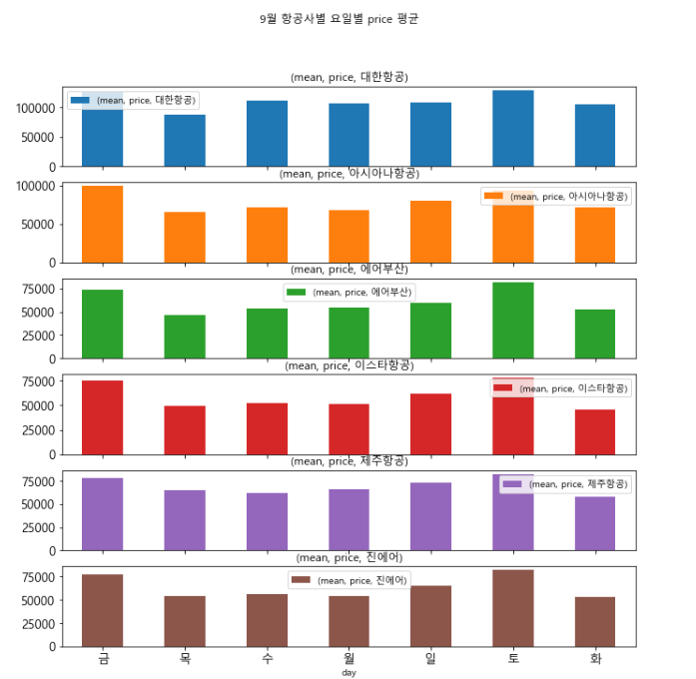
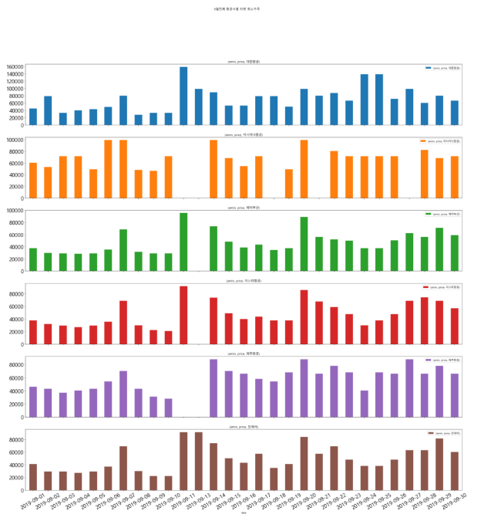
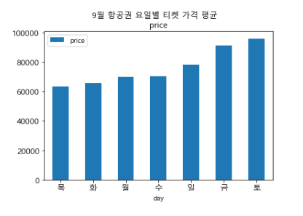
항공권 데이터 시각화

